Slide 1
Проектная работа “Post-bot”
Участники, работа с сайтом:Пристайко Алексей, Жогов Андрей
Тимлид, работа с ботом:Александр Шахов

Slide 2
Цель проекта:
Создать сайт для почтовой службы.
Сделать статусное положение
Сделать возможность менять статус для почтальонов
Сделать возможность просматривать статус для клиентов
Реализовать поддержку бота VK

Slide 3
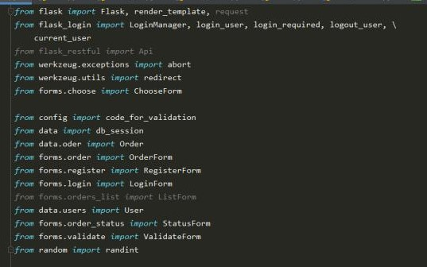

Используемые технологии
VK API для поддержки бота VK
SQL, sql-alchemy базы данных
HTML, flask для создания сайта
Git для работы с репозиторием

Slide 4
Просмотрим код и сайт.

